Slide 1

Presentatie vrijetijdsbedrijven en producten, trends en hypes

Slide 2
Leerdoel
Aan het eind van deze les kun je:
Voorbeelden geven van vrijetijdsbedrijven
Voorbeelden geven van vrijetijdsproducten
Het verschil tussen trends en hypes aangeven

Slide 3
Vrijetijdsbedrijven
Bedrijven die in de vrijetijdssector opereren.
Houden zich bezig met de besteding van mensen als ze geen verplichtingen meer hebben aan school, werk of werkgever.

Slide 4
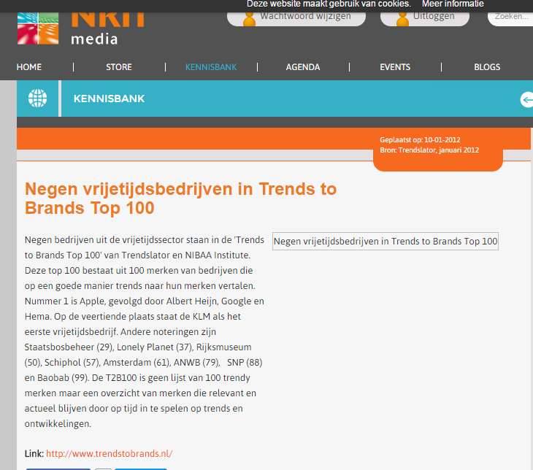

Slide 5

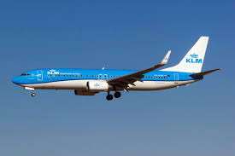
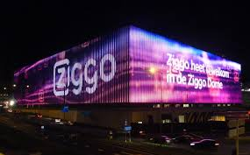
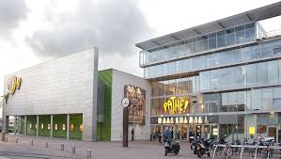
Voorbeelden

Slide 6
Vrijetijdsproducten
Product van een vrijetijdsbedrijf

Slide 7
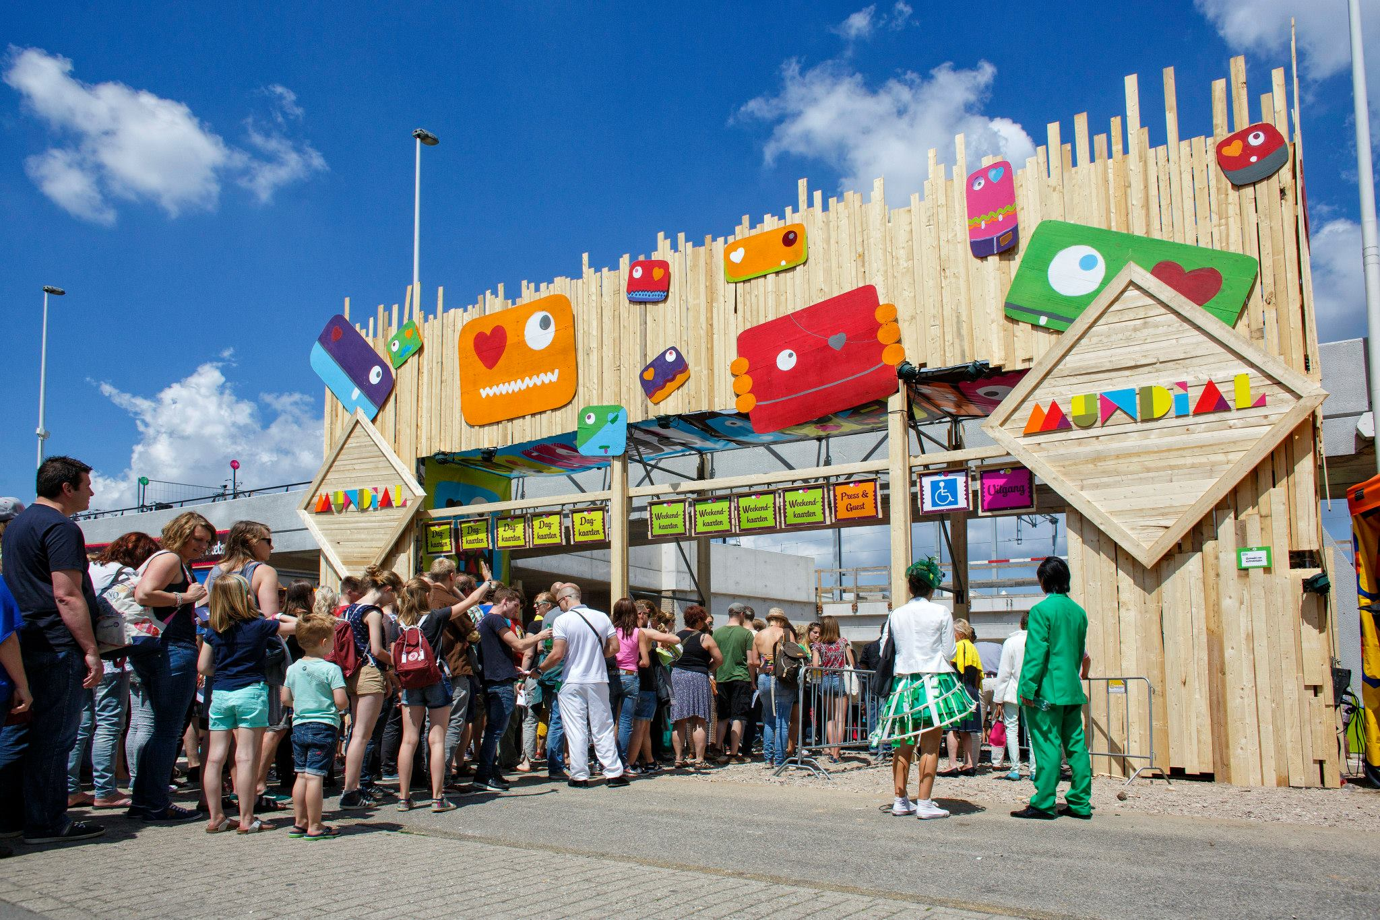
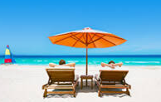
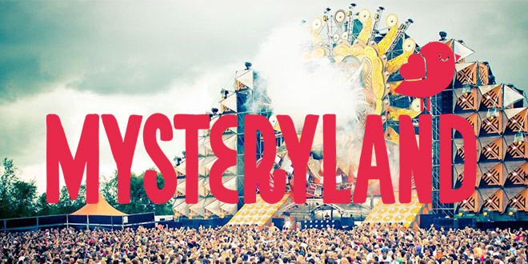
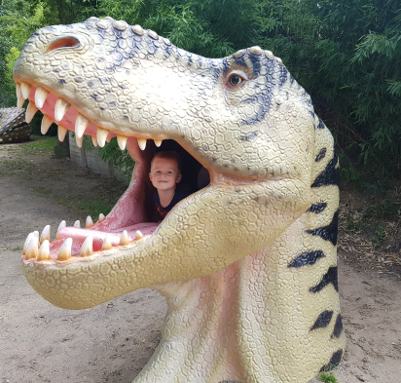
Voorbeelden

Slide 8
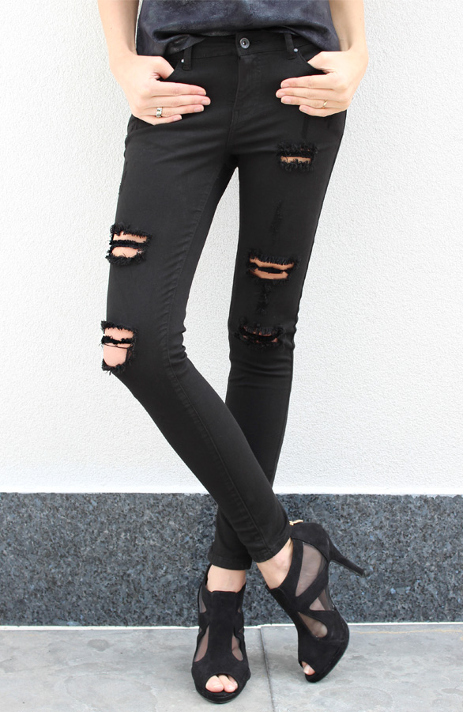
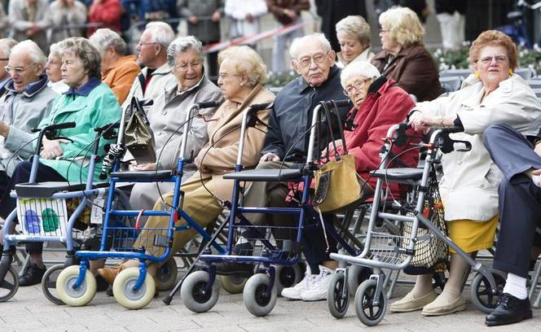
Trends en hypes
Trend = een koers die zich gedurende een langere periode in een bepaalde duidelijke richting beweegt.
Hype = is een verschijnsel dat tijdelijk bovenmatige (media-)aandacht krijgt en daardoor belangrijker lijkt dan het in werkelijkheid is.

Slide 9
Opdracht
Zoek 10 trends en ontwikkelingen op het gebied van recreatie en toerisme.
Geef een toelichting per trend wat het volgens jou betekent.
Beschrijf welke trends op opa`s en oma`s van toepassing zijn.
Beschrijf welke trends op gezinnen van toepassing zijn.
Het kan dus zijn dat er geen trends van toepassing zijn op een van de 2 doelgroepen. Dat is geen probleem.

Slide 10
Voorbeelden van websites met t&o
https://www.nbtc.nl/nl/cijfers-en-trends.htm
https://www.youtube.com/watch?v=hqEh0iFWlgs&feature=youtu.be holland. the original cool
http://kerncijfers.nbtc.nl/nl/magazine/8374/768413/cover.html#cover.html?&_suid=142200915019106409539640487061
https://pretwerk.nl/category/actueel
http://www.wikiweb.nl/mro/themas/trends-en-ontwikkelingen/

Slide 11
Leerdoel
Aan het eind van deze les kun je:
Voorbeelden geven van vrijetijdsbedrijven
Voorbeelden geven van vrijetijdsproducten
Het verschil tussen trends en hypes aangeven

